Slide 1
Banco de Dados para uma igreja
Nome do projeto:
Ministério de Louvor

Slide 2
Objetivo:
Criar um sistema com interface gráfica customizada, banco de dados automatizado, propondo dados de relevância a uma determinada empresa /ou instituição.

Slide 3
Requisitos:
Criar um sistema em Python com interface gráfica e banco de dados solucionando o seguinte problema:
Uma igreja tem um ministério de adoração que necessita relatar aos integrantes com funcionará a escala de louvores durante os meses, para isso ele necessita relatar dados de forma automatizada, aplicando, atualizando e deletando dados.
Proposta:
Faça um Sistema em Python que crie a data do louvor, nome do louvor, nome do regente, nome da liderança de forma que esses dados sejam editados na interface gráfica e que através de um banco de dados ele permita que esses dados sejam editados e mostrados na tela.

Slide 4
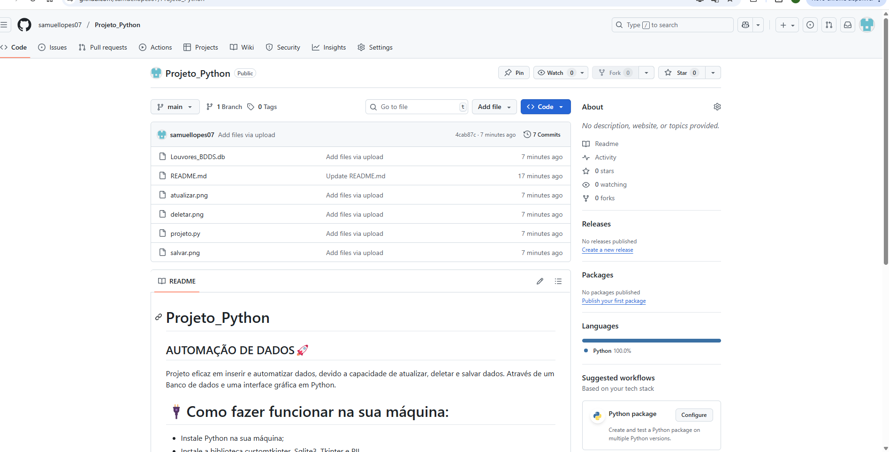
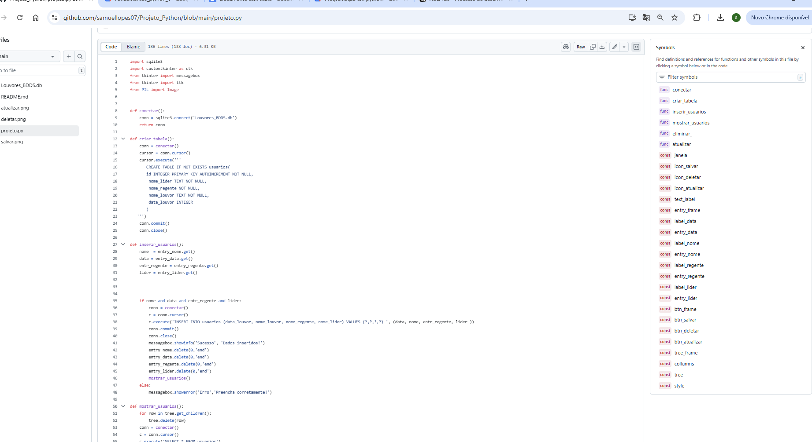
Print do repositório do github…

Slide 5
Como o sistema funciona?
O sistema funcionará de forma simples, pedindo ao usuário que digite as informações pedidas na proposta. De forma que o banco de dados capture essas informações através de variáveis, funções, tuplas, bibliotecas dentre outras estruturas do Python e esses dados serão aplicados a uma interface gráfica que promoverá a saída desses dados de forma automatizada e lúdica através dos comandos do SQLite3, permitindo a edição de dados pelo INSERT INTO, DELETE * FROM, SELECT*FROM e UPDATE. Mostrando ao usuário prática e principalmente fluidez.

Slide 6
Em Quais áreas pode ser utilizado?
Administração de instituições públicas, outras igrejas, escolas com a tradição cristã e dentre outras.
Mudando as propostas, porém utilizando as ideias, poderia ser utilizado para: Analise de Dados, pesquisa pública, Formulário para empresas dentre outros...

